Slide 1
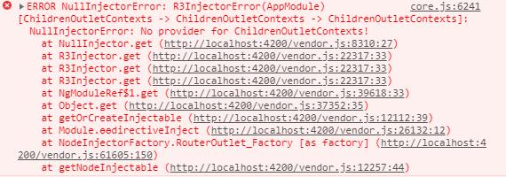

Slide 2

Install lại ngx-pagination
npm i ngx-pagination --save

